Slide 1
очистка газа от кислых компонентов
Лекция №6
Лектор – к.т.н., доцент ОХИ Юрьев Е.М.
01.03.2024 г.

Slide 2
Список дополнительной литературы
Бекиров Т.М. Первичная переработка природных газов – М.: Химия, 1987. – 256 с.
Квалифицированная первичная переработка нефтяных и природных углеводородных газов / М. А. Берлин, В. Г. Гореченков, В. П. Капралов. – Краснодар: Советская Кубань, 2012. – 515 с.
Очистка и переработка природных газов / Д.М. Кемпбел; Перевод с англ. к.т.н. В.П. Лакеева; Под общ. ред. д.т.н. С.Ф. Гудкова. – Москва: Недра, 1977. – 349 с.

Slide 3
Нежелательные примеси
К числу нежелательных химических примесей, содержащихся в углеводородных газовых смесях относятся:
  токсичные;
  коррозионно-агрессивные серосодержащие соединения;
  негорючие инертные газы, снижающие теплоту сгорания углеводородного газа.
Среди серосодержащих примесей чаще всего присутствуют сероводород (H₂S), серооксид углерода (СОS), сероуглерод (СS₂) меркаптаны (C_{n}H_{2n-1}-SH), а в газовом конденсате – также сульфиды (R-S-R) и дисульфиды (R-S-S-R).
В состав инертных газов входят диоксид углерода и азот.

Slide 4
Кислые газы
Углекислый газ и сероводород называют кислыми газами, потому что при растворении в воде они образуют слабые кислоты. Вода является наиболее распространенным загрязнителем в потоках природного газа.
В присутствии водяных паров эти соединения могут вызывать серьезные коррозионные проблемы в зависимости от концентрации и рабочего давления в системе.
«Сернистый газ» — термин применяется при наличии сероводорода и/или других органических соединений серы в газе в количествах, которые превышают в продукте допустимые пределы.
«Кислый газ» - собирательный термин, обозначающий газовый поток – смесь сероводорода и углекислого газа, полученную при регенерации абсорбента установки очистки природного газа от кислых газов.

Slide 5
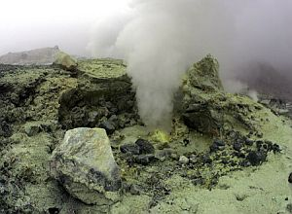
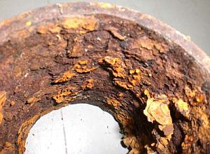
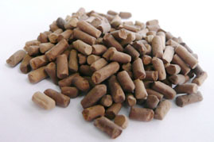
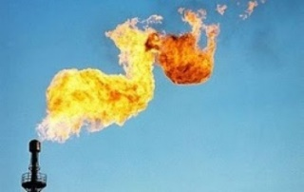
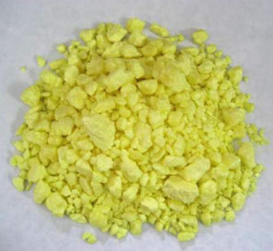
Почему нужно удалять эти соединения?
Меркаптаны, COS и сероводород – токсичные вещества, обладают отвратительными запахами, вызывают раздражение слизистых оболочек. При сжигании образуют SO₂, который раздражает дыхательные пути и способствует выпадению кислотных дождей.
Меркаптаны, сероуглерод, сероводород, диоксид углерода, особенно, во влажной среде вызывают коррозию с образованием меркаптидов, сульфидов и карбонатов.
Меркаптаны, сульфиды, кислородсодержащие соединения являются ядами для катализаторов газо- и нефтепереработки.
CO₂ и H₂S снижают теплоту сгорания газообразного топлива, являются балластом при перекачке газа.
Меркаптаны и сероводород можно утилизировать с целью получения элементарной серы.

Slide 6
Свойства кислых газов
Сероводород — бесцветный газ с запахом тухлых яиц и сладковатым вкусом.
При температуре –85,6 °С сероводород кристаллизуется, кипит при температуре –60,4 °С (при 1 атм).
Твердый сероводород существует в трех модификациях с температурами переходов –170, –147 и –85,6 °С.
Растворимость H₂S в воде в нормальных условиях составляется 3 об./об.
Смеси сероводорода с воздухом взрывоопасны в пределах концентрации H₂S 4–45 % об.
ПДК в воздухе производственных помещений — менее 0,1 мг/л. Токсичность H₂S проявляется в его раздражающем действии на слизистые оболочки глаз и верхних дыхательных путей.
При коррозии образует сульфиды. Наличие влаги в газе резко усиливает коррозионное действие сероводорода и других кислых компонентов.
Сероуглерод CS₂ — бесцветная жидкость с температурой кипения 46,3 °С (при 1 атм).
Сероуглерод характеризуется полной растворимостью в этаноле и хлороформе.
При нагревании с оксидами металлов вызывает их коррозию. При повышенной температуре с водородом образует сероводород.
Ядовит, легко проникает в кровь через дыхательные пути, в кожу. Острые отравления развиваются при концентрациях CS₂ в воздухе 1 мг/л. Применяется в качестве растворителя и экстракционного средства.

Slide 7
Свойства кислых газов
Серооксид углерода COS (карбонилсульфид) — легко воспламеняющийся газ без цвета и запаха.
Температура сжижения при атмосферном давлении — (–50,2 °С).
Хорошо растворяется в сероуглероде, толуоле и этиловом спирте, а также в воде с последующим разложением на CO₂ и H₂S.
При нагревании разлагается на CO₂, CS₂, CO и серу. Допустимая концентрация COS в воздухе производственных помещений — не более 1 мг/м³.
Диоксид серы (сернистый ангидрид) является одним из активных сернистых соединений. В составе природных и нефтяных газов отсутствует, однако все процессы получения серы из сероводорода сопровождаются образованием SO₂.
Содержится в составе всех хвостовых газов установок получения серы.
Представляет собой бесцветный газ с характерным резким запахом.
При температуре –10,5 °С образует бесцветную жидкость, затвердевающую при –75 °С в кристаллическую массу.
Хорошо растворяется в воде, образуя H₂SO₃. Термически устойчив, токсичен, максимально допустимая концентрация в воздухе производственных помещений — не более 10 мг/м³.

Slide 8
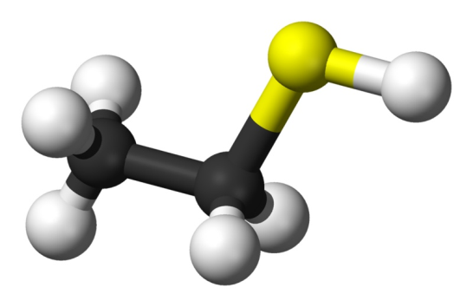
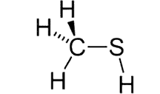
Свойства кислых газов
Тиолы или меркаптаны — сернистые аналоги спиртов общей формулы RSH, где R — углеводородный радикал.
В терминологии IUPAC название «меркаптаны» признано устаревшим и не рекомендуется к использованию.
Этилмеркаптан (этантиол)
Метилмеркаптан (метантиол)
Меркаптаны — вещества с отвратительным запахом, причём их запах чувствуется в чрезвычайно низких концентрациях — 10⁻⁷−10⁻⁸ моль/л, поэтому их используют в качестве одорантов для бытового газа. Гомологи тяжелее метилмеркаптана — жидкости.
При атмосферном давлении температура кипения метантиола — 5,9 °С, этантиола — 35,0 °С, 1-пропантиола — 67,7 °С. Меркаптаны не растворимы в воде, но растворяются в органических растворителях.
При попадании в химически реакторы тиолы отравляют катализаторы, а взаимодействуя с металлами, образуют меркаптиды, вызывая разрушение оборудования.

Slide 9
Свойства кислых газов
Сульфиды. Органические сульфиды хорошо растворяются в углеводородах, температура их кипения выше, чем соответствующих тиолов. Более устойчивы к нагреванию и менее активно, чем тиолы, взаимодействуют с металлами.
Дисульфиды легко растворяются в углеводородах и других органических растворителях. В присутствии кислорода и сероводорода, а также тиолов, дисульфиды способны переходить в трисульфиды и тетрасульфиды. При термических превращениях образуют тиолы, сероводород и сульфиды.
Диоксид углерода (углекислый газ) — бесцветный газ, имеющий слегка кисловатый запах и вкус.
При атмосферном давлении и температуре –78,5 °С диоксид углерода, минуя жидкое состояние, образует белую снегообразную массу («сухой лед»).
При 35,5 атм температура конденсации CO₂ составляет 0 °С.
Частично взаимодействует с водой, образуя угольную кислоту. Активно взаимодействует с основаниями, образуя карбонаты.
Термически стойкий, диссоциирует на оксид углерода и кислород только при температурах свыше 2000 °С. Из кислых компонентов природных газов наиболее коррозионно активен, при взаимодействии с железом, входящим в состав материала труб и оборудования, образует карбонат железа.

Slide 10
Свойства кислых газов
Практически все показатели природных газов подчиняются правилу аддитивности. Следовательно, содержание в газе кислых компонентов влияет на его термодинамические параметры. Из кислых компонентов на показатели газа заметное влияние оказывают сероводород и диоксид углерода, т.к. концентрации остальных компонентов — серооксида углерода, сероуглерода, тиолов и т.д. незначительны.
    С увеличением концентрации сероводорода и диоксида углерода повышается температура гидратообразования газа и понижается его коэффициент сжимаемости.
    Присутствие H₂S и CO₂ увеличивает растворимость газов в воде и реагентах, применяемых в процессах промысловой и заводской обработки газа.
Другие сернистые соединения, не оказывая заметного влияния на температуру гидратообразования, влагоемкость и коррозионную активность газа, существенно влияют на качество ингибиторов гидратообразования, абсорбентов и на процесс их регенерации.

Slide 11
Свойства сернистых соединений
Тиол | Температура кипения R-SH, °C
H₂S | -60,4
CH₃SH | 5,9
C₂H₅SH | 35,0
C₃H₇SH | 67,7
Сернистые соединения присутствуют в природных и попутных нефтяных газах как на стадии добычи из скважины, так и образуются в ходе переработки.
 | Наименование показателя | Норма для марки
 |  | ПТ | ПБТ | БТ | ПА | ПБА
 | Массовая доля H₂S и меркаптановой серы, %, не более | 0,013 | 0,013 | 0,013 | 0,01 | 0,01
 | в том числе сероводорода, не более | 0,003 | 0,003 | 0,003 | 0,003 | 0,003
Выдержка из ГОСТ Р 52087-2018 «Газы углеводородные сжиженные топливные. Технические условия».

Slide 12
Составы газов
Отношение
H₂S / CO₂
1/70
20/1
Экономическая выгода от производства S процессом Клауса
(в кислом газе Н₂S должно быть не меньше 50 (15) %, УВ – менее 2-4 %)
Типовые требования к кислому газу – сырью
Клаус-процесса (НПЗ)
Особенности происхождения ПГ:
Если газ содержит H₂S, то он содержит и CO₂;
Если газ содержит CO₂, то он не всегда содержит H₂S;
Чем больше H₂S, тем больше меркаптанов и сульфидов.
Газ кислый (от источников завода) |  | АГФУ | Л‑24/ 6,7,9 | Сырье для производства элементарной серы
 | 1. Массовая доля Н₂S + СО₂, %, не менее | 96,0 | 98,0
Газ кислый (от источников завода) | 1. Объемная доля сероводорода, %, не менее | 92,00
 | 2. Объемная доля углекислоты, %, не более | 2,00
 | 3. Объемная доля углеводородов, %, не более | 2,00
 | 4. Объемная доля водяных паров, %, не менее | 4,0

Slide 13
Составы газов (содержание S)
От сероводорода очищают:
природный газ,
попутный нефтяной газ,
газы различных нефтеперерабатывающих и нефтехимических процессов (гидроочистки, крекинга, риформинга, пиролиза и др.).
Например (об. %):
природные газы Оренбургского месторождения содержат 4–6 % сероводорода,
Астраханского - 25%,
Харметтен, Пантер-Ривер и Барберри в Канаде – 50-70 %,
Газы нефтепереработки и нефтехимии могут содержать 0,5-15 % сероводорода.
Более 30% мирового произ­водства S – из природных газов, богатых сероводородом; более 5 млн.т/год S производят в настоящее время Оренбургский и Астраханский ГПЗ

Slide 14

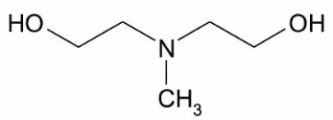

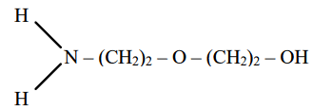
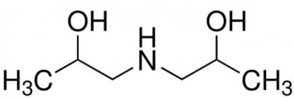
Основные абсорбционные способы удаления кислых газов
Способ | Применяемый растворитель-абсорбент | Плюсы | Минусы
Хемосорбционные процессы с применением алканоламинов (а также поташа) | Моноэтаноламин (МЭА) Диэтаноламин (ДЭА) Диизопропаноламин (ДИПА, Адип) Дигликольамин (Эконамин) Метилдиэтаноламин (МДЭА) К₂СО₃ (горячий поташ) | 1. Тонкая очистка от CO₂ и H₂S при различных Р и Т; 2. Растворимость УВ невелика; 3. Аппаратурное оформление отличается простотой и надёжностью; | 1. Низкая глубина очистки от меркаптанов, COS, CS₂; 2. COS и CS₂ могут образовывать не регенерируемые соединения; 3. Высокий расход абсорбента; 4. Обладают коррозионной активностью (особенно при насыщении);
Моноэтаноламин
Метилдиэтаноламин
Диэтаноламин
Дигликольамин
Диизопропаноламин

Slide 15
Основные абсорбционные способы удаления кислых газов
Способ | Применяемый растворитель-абсорбент | Плюсы | Минусы
Процессы физической абсорбции органическими растворителями | Пропиленкарбонат (Флюор) ДМЭ полиэтиленгликоля (Селексол) N-метилпирролидон (Пуризол) | 1. Высокая глубина комплексной очистки (при выс. парц.Р); 2. Не пенятся, не корродируют; 3. Имеют низкую Т застывания; 4. Меньшие капиталозатраты (при выс. парц.Р); 5. Можно регенерировать без подвода тепла; 6. Можно удалять H₂S в присутствии CO₂ – сырье процесса Клауса 7. Хорошо поглощают большие количества кислых газов, т.к. поглотительная способность прямо пропорциональна их p_{i}. | 1. Хорошо поглощают УВ; 2. Тонкая очистка газов невыполнима;
Комбинированные процессы (растворитель – смесь алканоламина и органического растворителя) | ДИПА + Сульфолан (Сульфинол) ДИПА + Метанол (Ректизол) | 1. Сочетание тонкой и комплексной очистки – «всеядны» к составу газа; | 1. все равно, Хорошо поглощают УВ;

Slide 16

Основные абсорбционные способы удаления кислых газов
Как выбрать способ?
Выбор способа сводится к выбору абсорбента, который при соответствующем конструктивном оформлении процесса обеспечивает производство товарного газа и сопутствующих продуктов при высоких ТЭП.
Как выбрать абсорбент?
Критерии
1. Начальное и конечное содержание извлекаемых компонентов в газе | 2. Заданное рабочее давление
Главный комплексный критерий – начальное и конечное парциальное давление извлекаемых компонентов Закон Дальтона (следствие)
Важные показатели процесса Кратность циркуляции абсорбента; Степень регенерации абсорбента; Температура; + не забыть, учесть взаимодействие примесей в газе и абсорбента

Slide 17
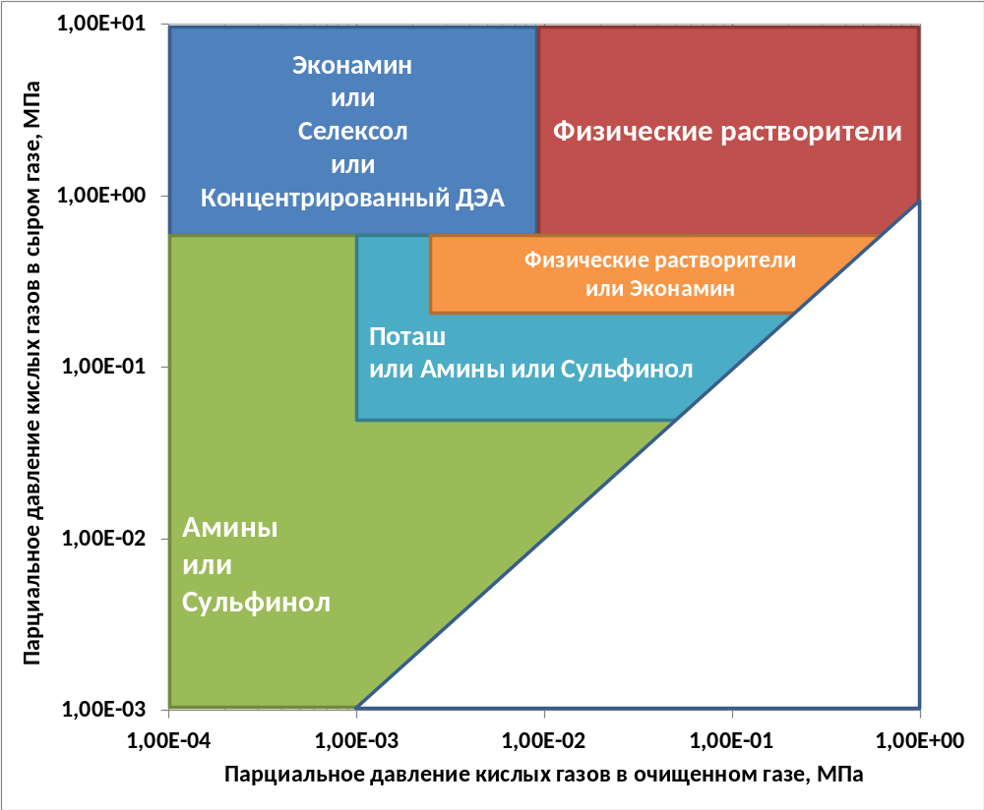
Основные абсорбционные способы удаления кислых газов
Общее правило – чем выше исходное парциальное давление кислых газов, тем выгоднее использовать физические растворители, но при необходимости большого снижения парциального давления, нужно добавлять амины.
Возможные ситуации:
Удаляем H₂S (CO₂ отсутствует) – сырье процесса Клауса;
Удаляем CO₂ (H₂S отсутствует);
Удаляем CO₂ и H₂S одновременно – самый распространенный, см. рис.;
Удаляем H₂S (CO₂ присутствует) – сырье процесса Клауса;

Slide 18
Основные абсорбционные способы удаления кислых газов
Пример: давление газа – 7,5 МПа; содержание (мол. %): CO₂ – 3, H₂S – 0,5. Требуемое содержание после очистки: CO₂ – 0,5 мол. %, H₂S – 100 мол. ppm.
Парциальное давление кислых газов в исходном газе:
р_{к.г.} = 3,5 % · 7,5 МПа = 0,263 МПа;
Парциальное давление кислых газов в очищенном газе:
р_{к.г.} = 0,51 % · 7,5 МПа = 0,0383 МПа = 3,83 · 10⁻² МПа;
По диаграмме найдем рекомендуемый способ: амины, поташ или процесс «Сульфинол», но можно рассмотреть и физические растворители.
Рисунок — Диаграмма для предварительного выбора способа очистки природного газа одновременно от CO₂ и H₂S

Slide 19
Перечень основных мировых процессов сероочистки (2009 г.)
Процесс | Абсорбент | Число установок
1. Процессы с химическими абсорбентами
Аминовые, в том числе: | алкаколамин + вода | более 1000
Амин-гард | диэтаноламин (моноэтаноламин) + вода | 375
Адип | диизопропаноламин (метил-диэтаноламин) + вода | 370
Экономин | дигликольамин + вода | 30
Бенфилд | карбонат калия + вода + добавки бенфилд | 600
Катакарб | раствор патоша + ингибитор коррозии + катализатор | 100
Сульфурекс | щелочь + вода | 40
Бишофитно-содовая | щелочь + вода + катализатор «Антисера» | 2
Серокс-газ-1, Серокс-газ-2 | водно-щелочной каталитический комплекс
2. Процессы с физическими абсорбентами
Ректизол | холодный метанол | 70
Пуризол | N-метилпирролидон | 5
Флюор | пропиленкарбонат | 12
Селексол | диметиловый эфир полиэтиленгликоля | 50
Сепасолв-МПЕ | диалкиловый эфир полиэтиленгликоля | 4
3. Процессы с физико-химическими и смешанными абсорбентами
Сульфинол | диизопропаноламин (метил-диэтаноламин) + вода + сульфолан | 180
Оптизол | амин + физический растворитель + вода | 6
Флексорб | пространственно затрудненный амин+физический растворитель+вода | 30
Укарсол | вторичный или третичный амин + физический растворитель + вода | 6

Slide 20
Принцип хемосорбционной технологии очистки
Эффективны при низких и средних парциальных давлениях кислых компонентов.
При поглощении алканоламином сероводорода и двуокиси углерода образуются карбонаты, бикарбонаты, сульфиды, бисульфиды по следующим экзотермическим реакциям:
где для МЭА: R – (-CH₂CH₂-OH)
20-40 °С и повышенное Р - реакция поглощения сероводорода и двуокиси углерода идёт интенсивно;
>105°С и атмосферное Р - равновесие смещается в сторону выделения сероводорода и двуокиси углерода (регенерация МЭА, ДЭА и т.п.);
 | Поглощение CO₂ | Поглощение H₂S
Отдельные реакции | 2RNH₂ + H₂O + CO₂ ↔ (RNH₃)₂CO₃ | 2RNH₂ + H₂S ↔ (RNH₃)₂S
 | (RNH₃)₂CO₃ +H₂O + CO₂ ↔ 2RNH₃HCO₃ | (RNH₃)₂S + H₂S ↔ 2RNH₃HS
Суммарная реакция | RNH₂ + H₂O + CO₂ ↔ RNH₃HCO₃ | RNH₂ + H₂S ↔ RNH₃HS
Условия смещения равновесия | t→= 49 °C, t←= 149 °C | t→= 38 °C, t←= 116 °C

Slide 21
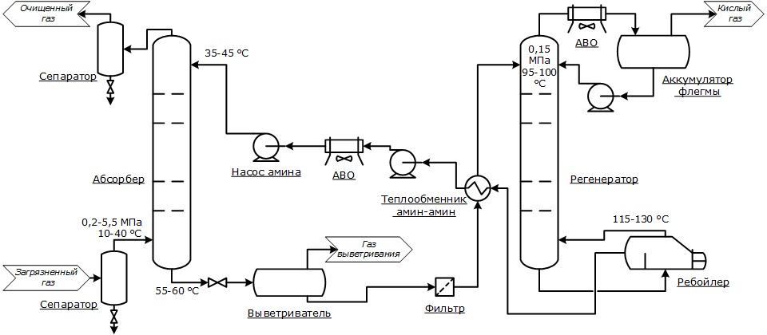
Технологическая схема
Пример
Мубарекский ГПЗ (Узбекистан):
МЭА-процесс (1,7 млрд. м³ газа/год);
4 абсорбера ø 2600 мм, высотой 24 м, 22 ситчатые тарелки (ранее абсорберы были насадочными, но они загрязняли раствор МЭА продуктами разрушения колец Рашига).
Регенерация в 4 отгонных колоннах ø 3200 мм, кольца Рашига (25х25 мм), две полки.
Рисунок – Технологическая схема типовой установки аминной очистки от кислых газов

Slide 22
Технологические показатели хемосорбционной очистки
Способ |  | Газ м. Уртабулак | Газ м. Северный Мубарек
Производительность по сырому газу, тыс. м³/ч |  | 50-60 | 70-90
Расход регенерированного абсорбента, м³/ч |  | 200-240 | 100-130
Содержание в сыром газе, % об | H₂S | 5-5,5 | 0,3-0,4
 | СО₂ | 4,3-5,0 | 1,3-1,4
Содержание в очищенном газе, мг/м³ | H₂S | 4000 | 20
 | СО₂ | следы | следы
Давление, МПа | в абсорбере | 5,1-5,4 | 4,6-5,4
 | в десорбере | 0,16 | 0,16
Температура, °С
абсорбента |  | 50-60 | 50-60
сырого газа |  | 20-30 | 20-30
верха десорбера |  | 107 | 110
низа десорбера |  | 119 | 119
Содержание кислых газов в МЭА, моль/моль МЭА
в регенерированном |  | 0,15-0,2 | 0,13-0,19
в насыщенном |  | 0,5-0,6 | 0,36-0,45
Содержание МЭА в абсорбенте, % масс. |  | 14-19 | 8-12

Slide 23
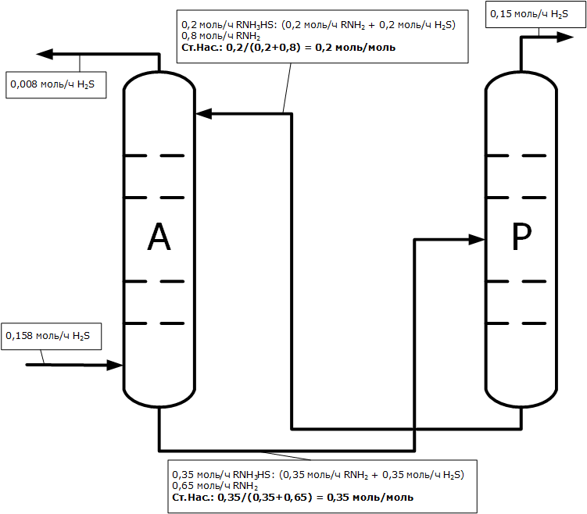
Степень насыщения амина
(жесткость процесса)
R-NH₂ + H₂S ↔ R-NH₃-HS
Амин | Рабочая степень насыщения регенерированного амина, моль газа / моль амина | Максимально допустимая степень насыщения насыщенного амина, моль газа / моль амина
 |  | по CO₂ | по H₂S | общая
МЭА, дигликольамин | 0,1–0,2 | 0,5 | 0,35 | 0,85
Диэтаноламин | 0,2–0,3 | 0,45 | 0,3 | 0,75
Триэтаноламин, метилдиэтаноламин | — | 0,3 | 0,2 | 0,5
Аналитические примеры
№ п/п | Режим | Степень насыщения РЕГЕН. МЭА | Степень насыщения НАСЫЩ. МЭА
1 | Абсорбер работает нормально | 0,18 | 0,22
2 | Абсорбер работает нормально | 0,45 | 0,85

Slide 24
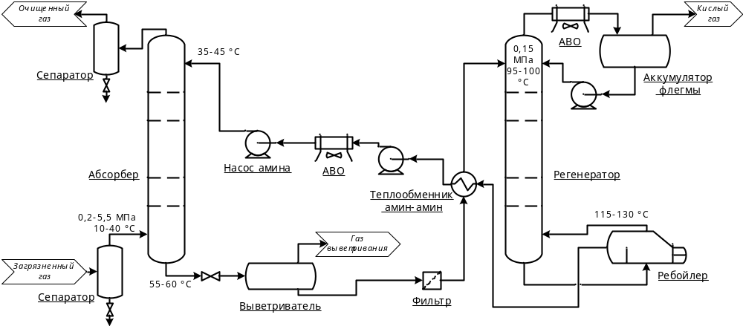
Аминная очистка газа
Общие рекомендации (эвристики):
Температура подачи газа в абсорбер – не более 35-38 °С, при необходимости газ охлаждается.
Температура раствора амина на входе в абсорбер – 26-38 °С. Температура регенерированного амина – на 2-6 °С выше температуры выходящего из абсорбера газа (для предотвращения конденсации тяжелых УВ, содержащихся в очищенном газе, так как они увеличивают пенообразование раствора).
Если скорость циркуляции раствора очень велика, то он подается в абсорбер двумя потоками.
Температура насыщенного амина – не более 49 °С (удаление H₂S), не более 65-72 °С (удаление CO₂).
Число теоретических тарелок в абсорбере – 5-6. КПД – 25-40 %, поэтому число реальных тарелок – 20-24 шт.
Расстояние между тарелками не менее 0,6 м во избежание избыточного пенообразования.
Массовая доля МЭА в растворе рекомендуется не выше 20%, а ДЭА-30%;

Slide 25
Аминная очистка газа
Общие рекомендации (эвристики):
Температура раствора амина на входе в десорбер – 80-95 °С.
Температура низа десорбера – 110-116 °С. Давление – не выше 0,07 МПа
В качестве теплоносителя следует использовать водяной пар температурой 130-150 °С.
Скорость паров и газов в свободном сечении отпарной колонны должна быть не выше 0,12 м/с;
Колонна-регенератор должна иметь не менее 15—20 тарелок или слой насадки, эквивалентный 3—4 теоретическим тарелкам.
Для уменьшения потерь амина с парами и газами насыщенный раствор амина должен вводиться в тарелку, имеющую номер 2/Зn, считая снизу (n - число тарелок в колонне).
Для уменьшения пенообразования расстояние между тарелками в регенераторе необходимо установить не менее 0,6 м;

Slide 26
Технологический режим
 | Повышение | Понижение
Т | (+) Снижается растворимость УВ в аминах; (-) Увеличивает содержание влаги в очищенном газе (для ПГ); (-) Незначительно снижает степень очистки газа; | (+) Увеличивает производительность абсорбера; (-) Повышается растворимость УВ в аминах; (-) Повышается вероятность гидратообразования (для ПГ)
P | (+) Повышает степень очистки газа | -
Концентрация амина в р-ре | (+) Уменьшается удельный расход раствора; (+) Уменьшается удельная металлоемкость установки; (-) Увеличивается скорость деструкции аминов; (-) Возрастает тепловой эффект в абсорбере – увеличивается унос реагента; (-) Повышается растворимость УВ в аминах; (-) Усиливается коррозия в регенераторе | (+) Повышается термическая стойкость аминов; (+) Снижается температура низа регенератора; (+) Снижаются потери амина с очищенным газом; (-) Увеличивается удельный расход раствора – возрастают капитальные и эксплуатационные затраты.

Slide 27
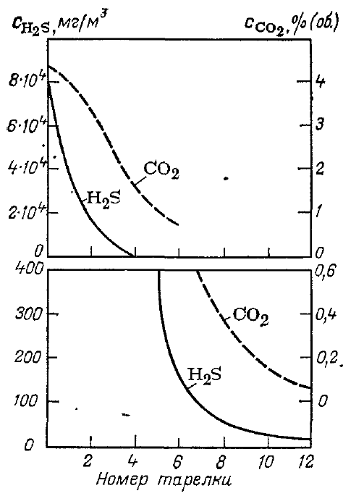
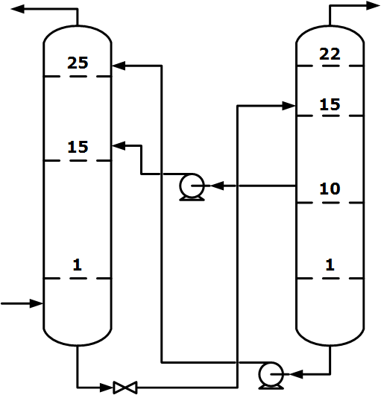
подачА раствора амина разветвленными потоками
При очистке газов от кислых компонентов возможна неравномерная работа контактных устройств. Основное количество Н₂S и СО₂ поглощается на нижних 3-4 тарелках.
Поэтому для грубой очистки газа на нижних ступенях абсорбера нет необходимости в использовании тонко регенерированного раствора.
В ряде случаев применяют подачу раствора в абсорбер двумя потоками, т.н. разветвленными потоками:
на нижнюю секцию колонны грубо регенерированный раствор (т. 15 из 25);
на верхнюю — тонко регенерированный (т. 25 из 25).
Это обеспечивает снижение удельного расхода амина. Подача раствора разветвленными потоками особенно эффективна при очистке газов, содержащих большое число компонентов.
Рисунок - Подача раствора в абсорбер разветвленными потоками
Рисунок - Характер извлечения Н₂S и СО₂ по высоте колонны (счет тарелок снизу)

Slide 28
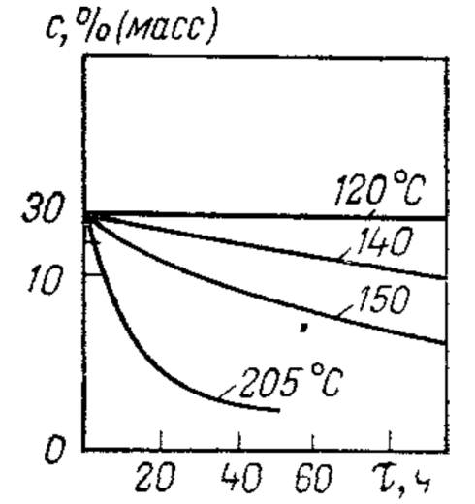
Производственные проблемы процессов очистки от кислых компонентов.
Деструкция (разложение) аминов
Интенсивность разложения аминов зависит от состава газа, режима работы абсорбера и десорбера, наличия примесей в самом амине.
Из кислых компонентов влияние диоксида углерода на разложение аминов более значительно. Влияние диоксида углерода на разложение аминовых растворов особенно усиливается с повышением температуры.
Для снижения скорости разложения растворов амина в блоке регенерации необходимо:
обеспечить плавный подогрев раствора,
исключить локальные зоны перегрева,
применять теплоноситель с возможно низкой температурой,
предотвращать возникновение локальных зон перегрева в системе десорбции – например, за счет поддержания высокой скорости движения раствора в жаровых трубах испарителя.
При попадании в систему кислорода возможно окисление МЭА. Образовавшиеся кислоты могут приводить к коррозии аппаратуры с образованием солей железа.
В процессе регенерации при повышенной температуре возможно образование комплексов железа с МЭА хелатного типа. При взаимодействии этих соединений с Н₂S выпадает осадок сернистого железа.
Рисунок - Влияние температуры на скорость деструкции ДЭА (среда СО₂ — водный раствор ДЭА)

Slide 29
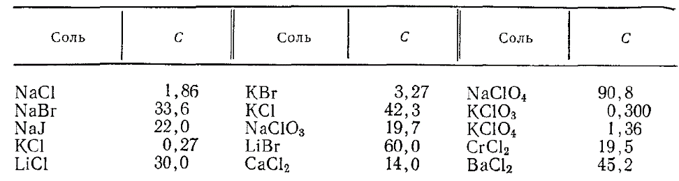
Производственные проблемы процессов очистки от кислых компонентов.
Осмоление раствора. Накопление солей
В процессе эксплуатации установки МЭА-очистки в результате накопления продуктов побочных реакций наблюдается осмоление рабочего раствора.
Накопление смол является автокаталитическим процессом и повышение концентрации смол в растворе усиливает его коррозионные свойства. Критическое значение отношения количества смолы и МЭА, выше которого происходит резкое возрастание коррозионных свойств растворов, составляет 0,5—1 % при температурах 100—150 °С.
Выносимая с газом на поверхность земли пластовая вода содержит те или иные количества минеральных солей. Минеральные соли смешиваются также с продуктами побочных реакций и коррозии. Часть образовавшейся смеси накапливается в растворах аминов, а часть осаждается на поверхностях аппаратов, в результате чего в работе установок сероочистки возникает ряд осложнений, аналогичных тем, которые имеют место на установках осушки (повышенный расход поглотителя, вспенивание в системе, отложение солей на поверхностях аппаратов, снижение коэффициента теплопередачи теплообменной аппаратуры и т. д.).
С понижением концентрации растворов растворимость в них солей увеличивается. Минеральные соли в систему могут попасть также с водой, используемой при приготовлении аминовых или других растворов.
Таблица – Максимальная растворимость различных солей в моноэтаноламине при 25 °С, % (масс.)

Slide 30
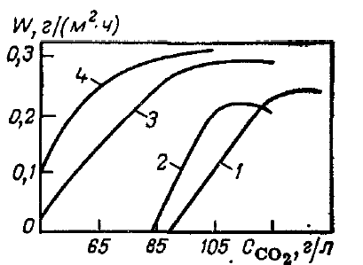
Производственные проблемы процессов очистки от кислых компонентов.
Коррозия аппаратуры
Практически все оборудования и коммуникации установок очистки газа от кислых компонентов подвергаются коррозии. Основной причиной коррозии считается наличие в системе диоксида углерода, который является более агрессивным, чем сероводород. Принято считать, что СО₂ при взаимодействии с материалом оборудования и труб образует растворимый бикарбонат железа. При подогреве раствора происходит выделение СО₂ и осаждение железа в виде нерастворимого карбоната.
Сероводород приводит к образованию сернистого железа. Частично это соединение может образовывать на поверхности металла защитную пленку. Однако одновременное наличие в газе СО₂ и Н₂S в определенных условиях может обусловить синэргический эффект.
Скорость коррозии увеличивается с повышением температуры, концентрации кислых компонентов и количества воды в системе, а также при наличии продуктов реакций окисления и разложения аминов, минеральных солей, увеличение скорости насыщенного абсорбента в коммуникациях и т. д.
Скорость коррозии зависит также от материала оборудования и качества его изготовления. Наиболее уязвимые места установок (коммуникация насыщенного раствора от рекуперативного теплообменника до десорбера, верхняя часть десорбера, конденсатор — холодильник, используемый для охлаждения верхнего продукта десорбера, трубный пучок испарителя и т. д.) должны быть изготовлены из легированных сталей.
Рисунок – Влияние концентрации СО₂ на скорость коррозии при температурах:
1 - 40, 2 - 60; 3 - 100, 4 - 130 °С

Slide 31
Производственные проблемы процессов очистки от кислых компонентов. пенообразование
Причины пенообразования:
повышение скорости коррозии в системе;
поступление на установку различных ингибиторов, используемых при добыче газа;
разложение аминов под воздействием высоких температур;
накопление в растворе амина продуктов побочных реакций;
попадание в абсорбер тяжелых углеводородов в виде капель;
наличие в газе минерализованной капельной воды на входе в абсорбер;
ввод в систему минеральных солей с технической водой, используемой для приготовления поглотителей кислых компонентов.
На практике чаще всего воздействуют сразу несколько факторов. Нередко рекомендации сводятся к борьбе с последствиями пенообразования, а не его причиной.
Внешние признаки пенообразования:
резкое увеличение перепада давления в колонне;
увеличение потерь абсорбента;
ухудшение качества товарного газа.

Slide 32
Производственные проблемы процессов очистки от кислых компонентов. пенообразование
Пенообразование осуществляется тем легче, чем меньше поверхностное натяжение раствора. Поэтому попадание поверхностно-активных веществ (ПАВ) в поглотители снижает значение способствует пенообразованию.
Плохо смачиваемые вещества (механические примеси, продукты коррозии и т. д.) прилипая к поверхности пузырьков газа, препятствуют их сращиванию и вместе с ними переходя в пену способствуют ее стабилизации.
На установках очистки газов от кислых компонентов борьба с пенообразованием ведется в основном по таким направлениям:
применение специальных реагентов для гашения пены;
очистка растворов от побочных примесей.
подбору таких реагентов для интенсификации добычи и борьбы с коррозией, которые при попадании в растворы аминов не вызывают интенсивного пенообразования.

Slide 33
Требования к аминам
Высокая поглотительная емкость по кислым компонентам в широком интервале их парциального давления в газе;
Низкие ДНП, чтобы обеспечить их минимальные потери с очищенным газом;
Низкая вязкость, чтобы обеспечить хороший контакт с газом;
Низкая взаиморастворимость с углеводородами;
Химическая нейтральность по отношению к УВ и другим компонентам газа и конденсата, кроме целевых;
Низкая коррозионная активность;
Высокая устойчивость против окисления и термического разложения;
Низкая селективность к побочным реакциям;
Устойчивость к пенообразованию;
Низкая температура кипения по сравнению с поглощаемыми веществами.
Низкая токсичность / полная биологическая разлагаемость.
Амин | Число функциональных групп
 | -N-H | -OH | -CH_{m}
МЭА | 1 | 1 | 2
ДГА | 1 | 1 | 4
ДЭА | 1 | 2 | 4
ДИПА | 1 | 2 | 6
ТЭА | 1 | 3 | 6
МДЭА | 1 | 2 | 5

Slide 34
Требования к аминам
Влияние функциональных групп на свойства аминов характеризуется следующим образом :
- увеличение числа метиленовых групп -CH_{m} повышает растворимость амина в углеводородах и снижает растворимость в воде;
- окси-группы -OH снижают ДНП аминов над раствором, увеличение их числа в молекуле повышает растворимость амина в воде и снижает растворимость в углеводородах;
- амино-группы -N-H придают основность их водным растворам, оказывают незначительное влияние на растворимость углеводородов в аминах.
Амин | Число функциональных групп
 | -N-H | -OH | -CH_{m}
МЭА | 1 | 1 | 2
ДГА | 1 | 1 | 4
ДЭА | 1 | 2 | 4
ДИПА | 1 | 2 | 6
ТЭА | 1 | 3 | 6
МДЭА | 1 | 2 | 5
Моноэтаноламин
Метилдиэтаноламин
Дигликольамин
Диэтаноламин
Диизопропаноламин

Slide 35
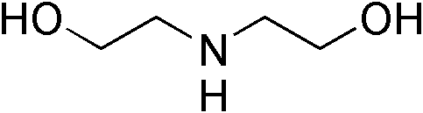
МЭА или ДЭА?
Способ | Плюсы | Минусы
Моноэтаноламин (МЭА) | Тонкая очистка от CO₂ и H₂S при различных парциальных Р; Высокая химическая стабильность; Легко регенерируется; Высокая реакционная способность; Растворимость УВ мала; Аппаратурное оформление отличается простотой и надёжностью; Дешевизна; | Низкая степень насыщения раствора водного раствора амина (0,36-0,6 моль/моль); Высокий удельный расход абсорбента; COS и CS₂ образуют нерегенерируемые соединения, которые дезактивируют абсорбент; Низкая глубина очистки от меркаптанов, COS, CS₂; Высокая коррозионная активность; Склонность к вспениванию;
Диэтаноламин (ДЭА) | Тонкая очистка от CO₂ и H₂S при различных парциальных Р; Продукты взаимодействия COS и CS₂ не накапливаются; Высокая химическая стабильность; Легко регенерируется; Низкое ДНП; Аппаратурное оформление отличается простотой и надёжностью; Растворимость УВ меньше, чем в МЭА Низкая склонность к вспениванию; Высокая реакционная способность; | Низкая поглотительная способность (1,0-1,3 моль/моль); Высокий удельный расход абсорбента; Некоторые примеси образуют нерегенерируемые соединения, которые дезактивируют абсорбент; Низкая глубина очистки от меркаптанов;

Slide 36
Характеристика серосодержания в продуктах
Характеристика серосодержания в продуктах
(согласно требованиям технологического регламента установки)
Газ сухой углеводородный | Содержание сероводорода, % об., не более | 0,005
Фракция пропан-пропиленовая | Массовая доля сероводорода, %, не более | Марка А 0,002 | Марка Б 0,002 |  | Марка В 0,02
Фракция бутан-бутиленовая | Массовая доля сероводорода и меркаптановой серы, %, не более Содержание свободной воды и щелочи | Марка А 0,015 |  | Марка Б 0,02
Фракции бензиновые вторичных процессов – компоненты товарных бензинов (бензин газовый ) | Массовая доля серы,%, не более | не нормируется, но определение обязательно

Slide 37
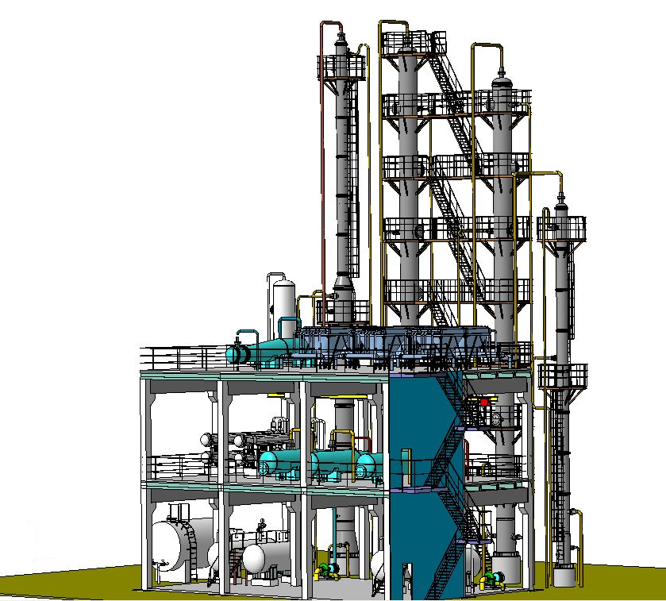
Пример АГФУ на НПЗ
Абсорбционно-газофракционирующая установка (АГФУ) с блоком очистки углеводородных газов предназначена для:
очистки сухого углеводородного газа установок предприятия от сернистых соединений;
переработки рефлюксов – головок стабилизации, с целью очистки их от сернистых соединений и разделения на отдельные фракции.
Установка выполнена в один технологический поток и состоит из следующих технологических блоков:
блок очистки сырья;
блок регенерации водного раствора моноэтаноламина;
блок ректификации.

Slide 38
Пример АГФУ на НПЗ
Очистка сухого газа от сернистых соединений производится путем абсорбции их водным раствором моноэтаноламина (МЭА) с последующей термической регенерацией насыщенного сероводородом водного раствора МЭА.
Очистка рефлюксов от сернистых соединений производится путем абсорбции (+экстракции) их водным раствором МЭА с последующей экстракцией водным раствором едкого натра (щелочи).
Разделение рефлюкса на отдельные фракции производится при помощи процесса ректификации.
Проектная производительность установки по сырью 160 тысяч тонн в год.

Slide 39
Пример АГФУ на НПЗ
Сырье установки АГФУ
№ п/п | Наименование сырья, материалов, реагентов, катализаторов, полуфабрикатов, готовой продукции | Показатели качества, подлежащие проверке | Норма по нормативному документу | Область применения готовой продукции
1. | Газ сухой углеводородный | 1. Массовая доля углеводородов фракции С₅ и выше, %, не более 2. Содержание сероводорода, % об., не более | 5,0 не нормируется | Поступает для очистки от сернистых соединений
2. | Рефлюксы – головка стабилизации | 1. Углеводородный состав: массовая доля углеводородов фракции С₂, %, не более с установки 43‑103, Л‑35‑11/600, Л‑35‑11/1000, с секции 300 КПА | 2,0 5,0 | Поступает для очистки от сернистых соединений и разделения на отдельные фракции
 |  | фракции С₅ и выше, %, не более с установки 43-103 с установки АВТ-10 | 15,0 50,0
 |  | фракции С₆, %, не более с секции 300 КПА | 5,0
3. | Газовый конденсат факела | - | - | Поступает для очистки от сернистых соединений и разделения на отдельные фракции
4. | Бензин-отгон установки Л-24 | - | - | Поступает для очистки от сернистых соединений

Slide 40
Основные способы удаления диоксида углерода
Физическая абсорбция, основанная на хорошей растворимости диоксида углерода в полярных растворителях:
Вода (преимущества – доступность и дешевизна абсорбента, недостатки – невысокая поглотительная способность (8 кг CO₂ на 100 кг абсорбента) и небольшая селективность);
Метанол (избирательность и поглотительная способность выше – в 1 г метанола до 600 см³ диоксида углерода);
Хемосорбция, основанная на химическом связывании диоксида углерода при взаимодействии его с соединениями щелочного характера (щелочь, этаноламины, растворы карбона­тов);
Адсорбция, основанная на адсорбции диоксида углеро­да различными адсорбентами (например, цеолитами СаА);
Каталитическое гидрирование (метанизация) – для удаления небольших количеств ди­оксида и оксида углерода, кислорода.

Slide 41
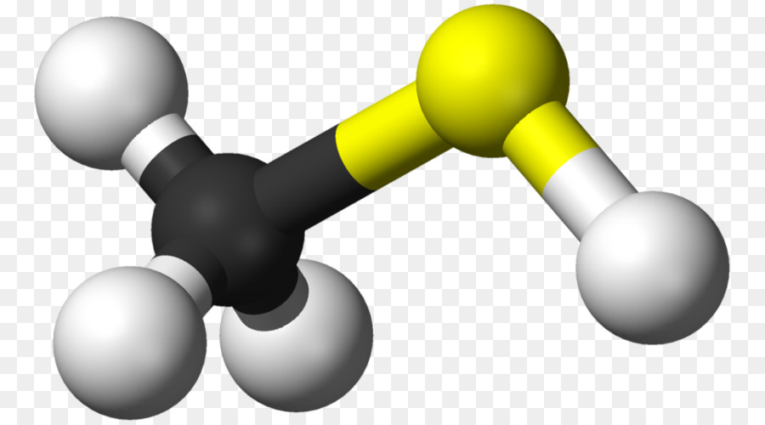
Очистка газов от тиолов
Ряд процессов абсорбционной очистки (в частности, исполь­зующих МЭА) не позволяет удалить или удаляет лишь в малой степени меркаптаны (метил-, этил- и пропилмеркаптаны).
Их содержание в очищенном от сероводорода газе составляет до 1000 мг/м³ газа.
Для удаления меркаптанов из газа используют три типа про­цессов:
абсорбционные (10-15-%-ные щелочные растворы);
адсорбционные (активные угли или цеолиты NaX)
каталитические.

Slide 42
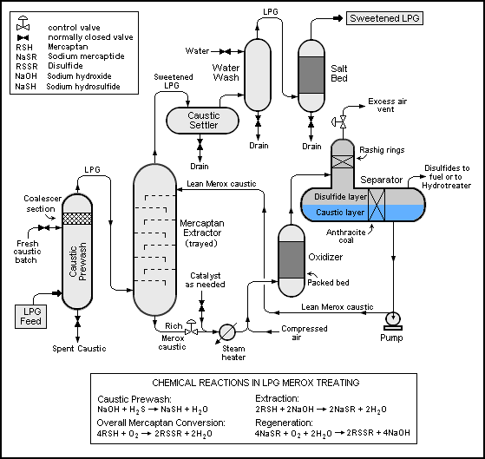
Очистка СУГ от тиолов
Процесс абсорбционно-каталитической демеркаптанизации «Мерокс»:
Сущность процесса:
в абсорбере меркаптаны поглощаются щелочным раствором, содержащим катализатор (органические соли кобальта);
насыщенный меркаптанами раствор направляют на окисление кислородом воздуха в присутствии катализатора: меркаптаны превращаются в дисульфиды;
дисульфиды отделяют от раствора и выводят:
Достоинство каталитических методов очистки:
высокая глубина удаления сероорганических соединений (до 0,5 - 1 мг/м³);
процесс может быть легко организован на установках щелочной очистки после небольшой реконструкции.
Основная реакция:
R-SH + NaOH = R-SNa + H₂O – в экстракторе
2 R-SNа + ½ O₂ + H₂O = R-S-S-R + 2NaOH – в реакторе окисления
Рисунок – Технологическая схема процесса Мерокс для демеркаптанизации СУГ (англ. Liquified Petroleum Gas)

Slide 43
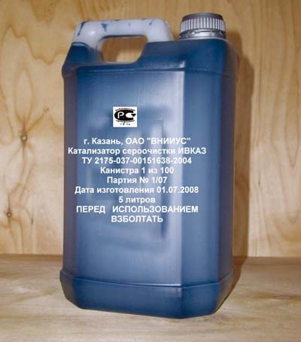
Очистка СУГ от тиолов
Конечное содержание меркаптанов – не более 5 мг/кг. Расход катализатора повышается в ряду: керосин – бензин – УВ-газы (СУГ).
На НПЗ для достижения низкого содержания общей серы в очищаемом газе, образующиеся дисульфиды отмываются легкой бензиновой фракцией. Насыщенная дисульфидами бензиновая фракция направляется в сырье гидроочистки.
Недостатки: многостадийность, применение агрессивных щелочных растворов, образование большого количества сточных вод.
Преимущества: высокая эффективность – содержание меркаптанов снижается до 0,0005 % масс. (в ГК).
Раствор «Мерокс» - раствор щелочи с катализатором.
Примеры катализаторов (на основе фталоцианина кобальта):
Жидкий гомогенный катализатор

Slide 44
Прочие материалы

Slide 45
Принцип хемосорбционной технологии очистки от меркаптанов
Дисульфиды направляются с верха отстойника на утилизацию или складирования
RSSR
Очищенный газ
Очищенный УВ-газ уходит с верха колонны на фракционирование
С низа отстойника щелочь направляется на верх экстракционной колонны
В отстойнике регенерированная щелочь отделяется от дисульфидов
NaOH
УВ-газ с примесями меркаптанов подается в низ экстракционной колонны, сверху колонна орошается раствором NaOH или другой щелочи
При температуре до 45 °С протекает химическая реакция:
RSH + NaOH → RSNa + H₂O
Образующиеся меркаптиды нерастворимы в углеводородах и переходят в щелочную фазу
Воздух
NaOH+RSNa
Катализатор
t - до 50 °С
УВ газы + меркаптаны
В реакторе окисления под действием кислорода воздуха на твердом или жидком катализаторах протекает реакция регенерации щелочи
2RSNa + 1/2 O₂ + H₂O → RSSR + 2NaOH
До 45 °С
Воздух
Щелочь с растворенными меркаптидами с низа колонны уходит в реактор окисления

Slide 46
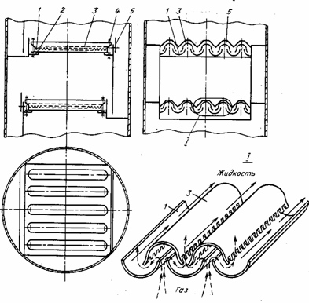
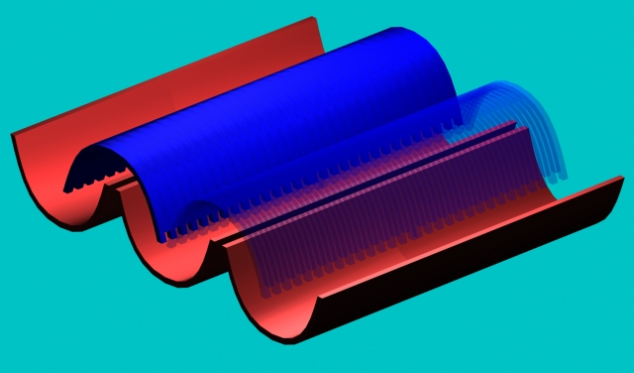
Колонны установки АГФУ
№ п/п | Наименование оборудования (тип, наименование аппарата, назначение и т.д.) | Номер позиции на схеме, индекс | Количество, шт | Материал | Техническая характеристика
 |  |  |  |  | Расчетная температура, °С | Расчетное давление, кгс/см² | Диаметр, мм | Длина, высота, мм | Количество тарелок, шт | Тип тарелок
1 | 2 | 3 | 4 | 5 | 7 | 8 | 9 | 10 | 11 | 12
2. | Депропанизатор | К-4 | 1 | Ст3сп | 135 | 17,0 | 1800 | 25718 | 45 | Желобчатые
3. | Дебутанизатор | К-5 | 1 | Ст.3 | 150 | 8,0 | 1600 | 26621 | 40 | Желобчатые

Slide 47
Пример АГФУ на НПЗ
Продукция установки АГФУ
Газ сухой углеводородный | 1. Массовая доля углеводородов фракции С₅ и выше, %, не более | 5,0 (не является браковочным) |  | Используется в ка­честве топливного газа на технологи­ческих установках, котлах-утилизато­рах и других объ­ектах предприятия
 | 2. Содержание сероводорода, % об., не более | 0,01 (до ввода в действие блока очистки сухого газа на установке 43-103)
Газы углеводородные сжиженные топливные для коммунально-бытового потребления. * На установке производятся компоненты газов ПТ (ППФ), СПБТ (смесь ППФ и ББФ) | 1. Массовая доля компонентов, %: | ПТ | СПБТ | Используется в качестве топлива для коммунально-бытового потребления и промышленных целей
 | сумма метана, этана и этилена | не нормируется | не нормируется
 | сумма пропана и пропилена, не менее | 75 | не нормируется
 | сумма бутанов и бутиленов, не более | не нормируется | 60
 | 2. Объемная доля жидкого остатка при 20 °С, %, не более | 0,7 | 1,6
 | 3. Давление насыщенных паров, избыточное, МПа, при температуре: плюс 45 °С, не более минус 20 °С, не менее | 1,6 0,16 | 1,6 -
 | 4. Массовая доля сероводорода и меркаптановой серы, %, не более в том числе сероводорода, не более | 0,013 0,003 | 0,013 0,003
 | 5. Содержание свободной воды и щелочи | отсутствие | отсутствие
 | 6. Интенсивность запаха, баллы, не менее | 3 | 3

Slide 48
Пример АГФУ на НПЗ
Продукция установки АГФУ
Фракция пропан-пропиленовая. * На установке производится компонент фракции пропан-пропиленовой (ППФ) | 1. Массовая доля компонентов, %: | А | Б | В | Применяется в качестве сырья для производства полимердистиллята и установок концентрирования
 | - сумма углеводородов С₂, не более | 2,0 | 4,0 | 6,0
 | - пропан | не норм. | не норм. | не норм.
 | - пропилен, не менее | 65,0 | 42,0 | 25,0
 | - сумма углеводородов С₄, не более | 5,0 | 6,0 | 8,0
 | - сумма углеводородов С₅, и выше, не более | отс. | отс. | 1,0
 | 2. Массовая доля сероводорода, %, не более | 0,002 | 0,002 | 0,02
 | 3. Содержание свободной воды и щелочи | отсутствие | отсутствие | отсутствие
Фракция бутан-бутиленовая установки АГФУ | 1. Массовая доля компонентов, %: - сумма углеводородов фракции С₃, не более | 5,0 |  |  | Используется в качестве компонента сырья на установке сернокислотного алкилирования 25/12, а также в качестве компонента для приготовления газа углеводородного сжиженного бытового
 | - сумма бутиленов, не менее | 25,0
 | - сумма углеводородов фракции С₅ и выше, не более | 6,0
 | 2. Массовая доля сероводорода и меркаптановой серы, %, не более | 0,02
Газ кислый | 1. Массовая доля Н₂S + СО₂, %, не менее | 96,0 |  |  | Используется в качестве сырья для производства серной кислоты методом расщепления, а также на установке по производству элементарной серы
 | 2. Массовая доля углеводородов, %, не более | 4,0

Slide 49
Пример АГФУ на НПЗ
Продукция установки АГФУ
Фракции бензиновые – компоненты товарных бензинов. Технические условия (бензин газовый) | 1. Внешний вид | бесцветная прозрачная жидкость, не содержащая воды и механических примесей | Используется в качестве компонента при приготовлении товарных автомобильных бензинов
 | 2. Фракционный состав: температура начала перегонки, °С, не ниже 90% перегоняется при температуре, °С, не выше | не нормируется 190
 | температура конца кипения, °С, не выше | 215
 | 3. Испытание на медной пластине | выдерживает

Slide 50
Пример ГФУ на НПЗ
Колонны установки ГФУ
№ п/п | Наименование оборудования (тип, наименование аппарата, назначение и т.д.) | Номер позиции по схеме, индекс | Кол-во, шт. | Материал | Техническая характеристика
 |  |  |  |  | расчетная температура, °С | расчетное давление, МПа (кгс/см²) | диаметр, мм | высота, мм | кол-во тарелок, шт | тип тарелок
1 | Основной дебутанизатор | К-1 | 1 | 20Ксп | 130-низ 70-верх | 1,27 (12,7) | 3400 | 69500 | 90 | 2-х поточные ОН-26-02-29-66
2 | Пропановая колонна | К-3 | 1 | 16ГС | 92-низ 82-верх | 1,65 (16,5) | 2800 | 51400 | 60 | 2-х поточные ОН-26-02-29-66
3 | Изобутановая колонна | К-5 | 1 | 20Ксп | 74-низ 64-верх | 1,04 (10,4) | 3600 | 69600 | 90 | 2-х поточные ОН-26-02-29-66
4 | Изобутановая колонна | К-5А | 1 | 16ГСсп | 64-низ 60-верх | 1,03 (10,3) | 3600 | 69600 | 90 | 2-х поточные ОН-26-02-29-66
5 | Изопентановая колонна | К-6 | 1 | 16ГС | 130-низ 100-верх | 0,7 (7,0) | 2600 | 69300 | 90 | 2-х поточные ОН-26-02-29-66
6 | Изопентановая колонна | К-6А | 1 | 16ГС | 130-низ 100-верх | 0,7 (7,0) | 2600 | 69300 | 90 | 2-х поточные ОН-26-02-29-66

Slide 51
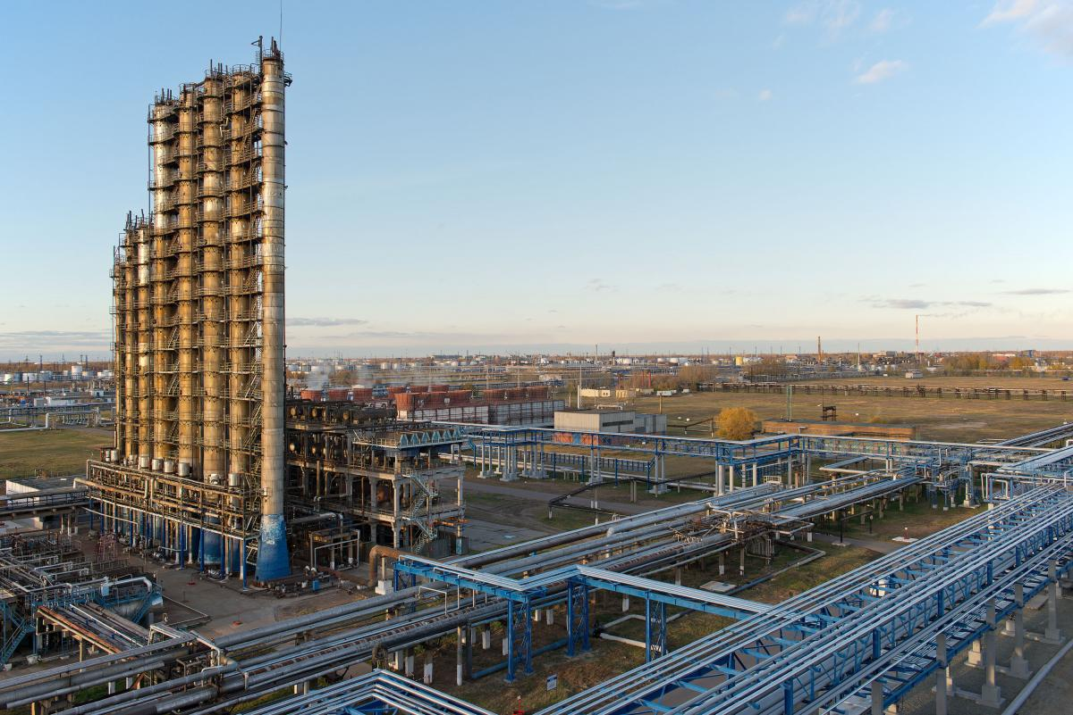
Пример ГФУ на НПЗ

Slide 52
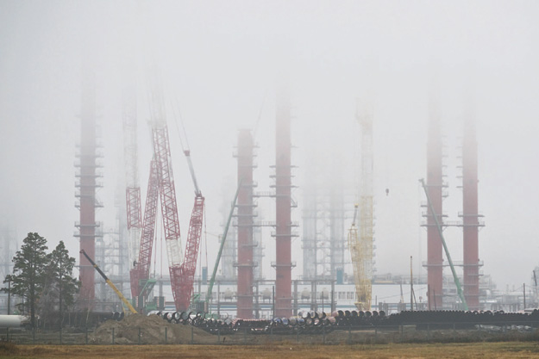
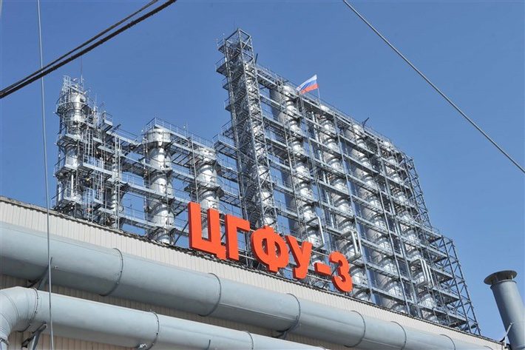
Пример ГФУ на НПЗ

Slide 53
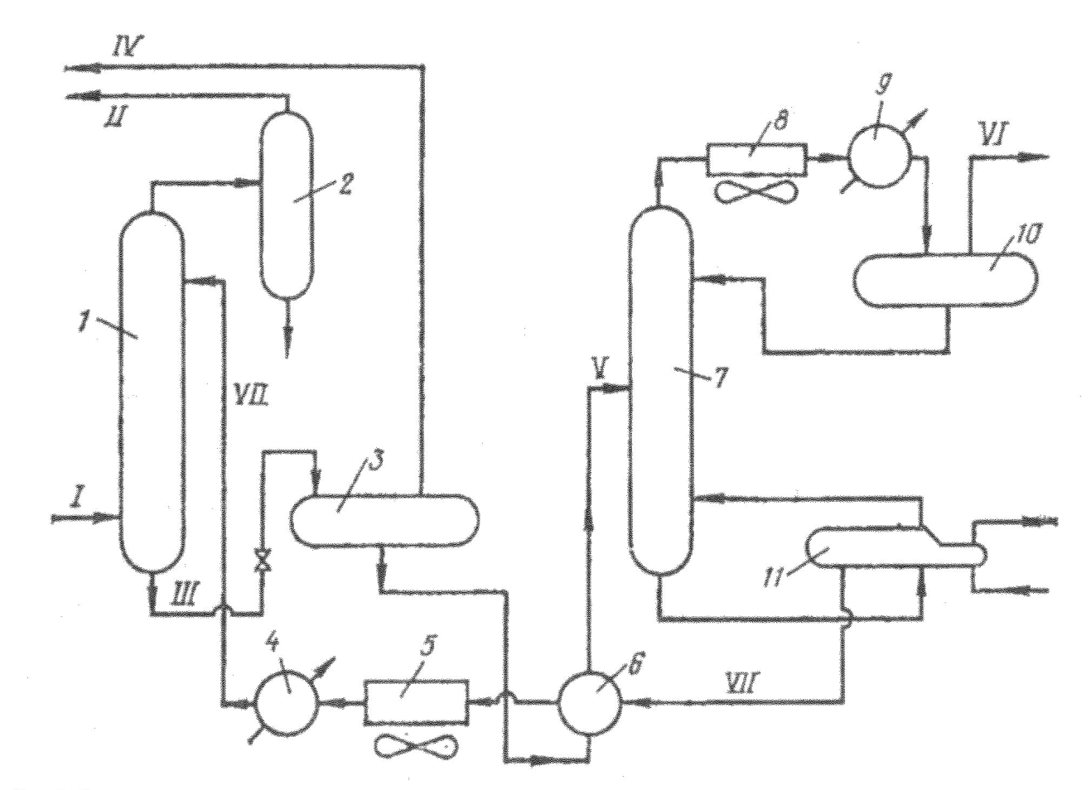
Технологическая схема хемосорбционной очистки
0,15 МПа
95-100 °C
35-45 °C
0,2-5,5 МПа
10-40 °C
Условные обозначения:
1 – абсорбер; 2 – сепаратор; 3 – экспандер (сепаратор); 4, 9 – водяные холодильники; 5, 8 – воздушные холодильники; 6 – рекуперативный теплообменник; 7 – десорбер; 10 – емкость-сепаратор; 11 – рибойлер.
I – сырой газ; II – очищенный газ; III – насыщенный абсорбент; IV – экспанзерный газ; V – частично разгазированный абсорбент; VI – кислые газы; VII – регенерированный абсорбент;
115-130 °C
55-60 °C

